Slide 2
MÜLKİYETİ BELEDİYEMİZE AİT KİRALIK TAŞINMAZLAR
Sıra | Mahalle | Ada Parsel | Taşınmaz Cinsi | Alan (m2) | Muhammen Bedel (10 Yıl) | Geçici Teminat
1 | Yeniköy Mahallesi 1171. Sokak No:4/2 | 15241 / 1 | İşyeri (Eczane) | 63 | 1.800.000 | 54.000

Slide 3
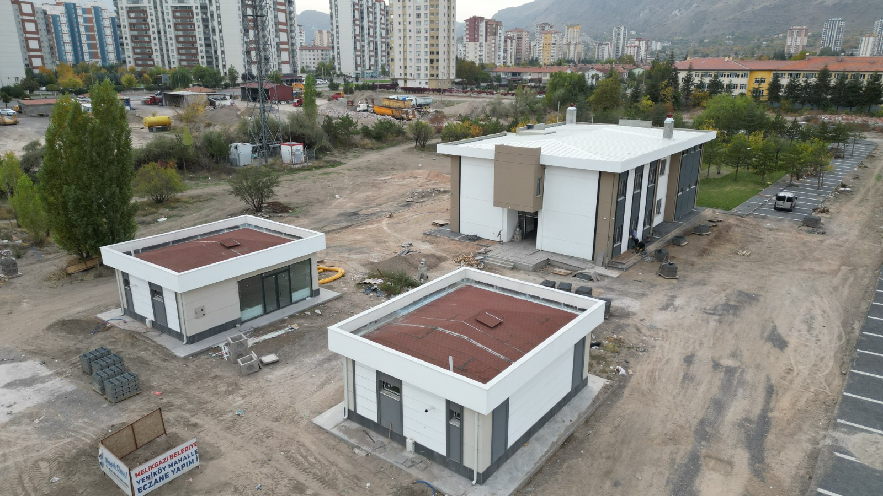
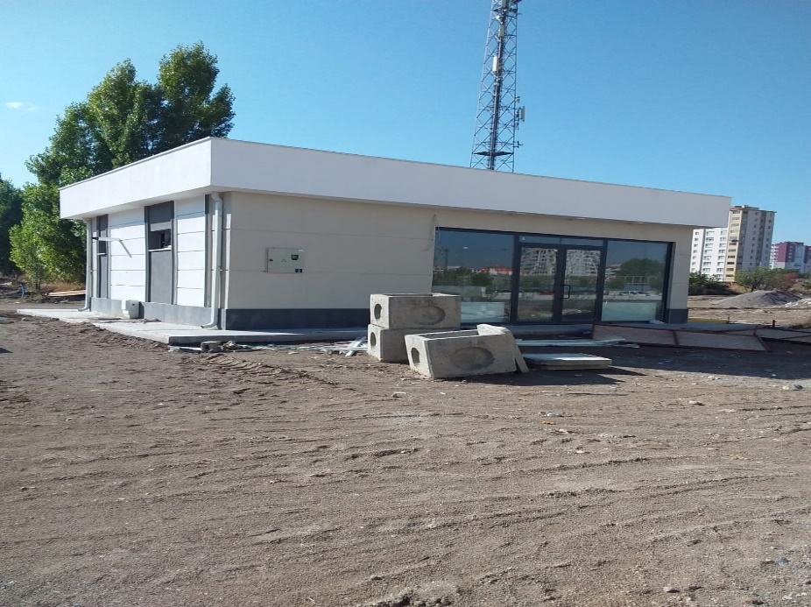
1 | Yeniköy Mahallesi 1171. Sokak No:4/2 | 15241 / 1 | İşyeri (Eczane) | 63 | 1.800.000 | 54.000

